Slide 1
TaxiBook
Проект №12

Slide 2
Цел на проекта

Slide 3
Предимства
1
2
3
Мултифункционалност
Достъпност
Удобство
Jupiter is a gas giant and the biggest planet in the Solar System
Saturn is the ringed one. It’s composed mostly of hydrogen and helium
Is the closest planet to the Sun and the smallest one in the Solar System

Slide 4
ОСНОВНИ ЕТАПИ В РЕАЛИЗАЦИЯТА НА ПРОЕКТА
Обмисляне на оригинална идея;
Проучване на други приложения с подобна насоченост;
Определяне на технологиите;
Изготвяне на дизайна на уеб приложението;
Реализиране на Back-end;
Реализиране на Front-end;
Тестване на коректността на приложението;
Отстраняване на допуснати грешки;
Публикуване и популяризиране;

Slide 5
Ниво на сложност

Slide 6
ЗА СЪЗДАВАНЕТО НА ПРИЛОЖЕНИЕТО СЪМ ИЗПОЛЗВАЛИ
ASP.NET Core 5.0
Entity Framework Core 5.0
Bootstrap 5
Visual Studio, Visual Studio Code
GitHub
Microsoft SQL Server Management Studio
ThemeVagon – Voler Template

Slide 7
Логическо и функционално описание на решението

Slide 8
Роли

Slide 9

Клиент

Slide 10
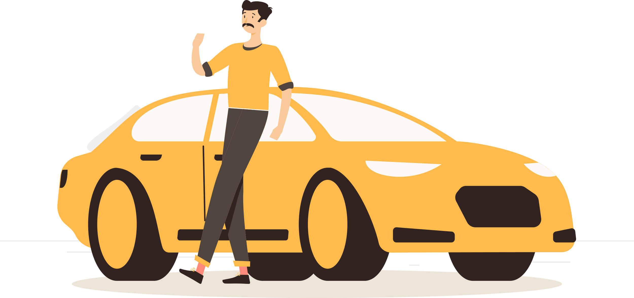
Таксиметров шофьор

Slide 11

Диспечер

Slide 12

Мениджър

Slide 13
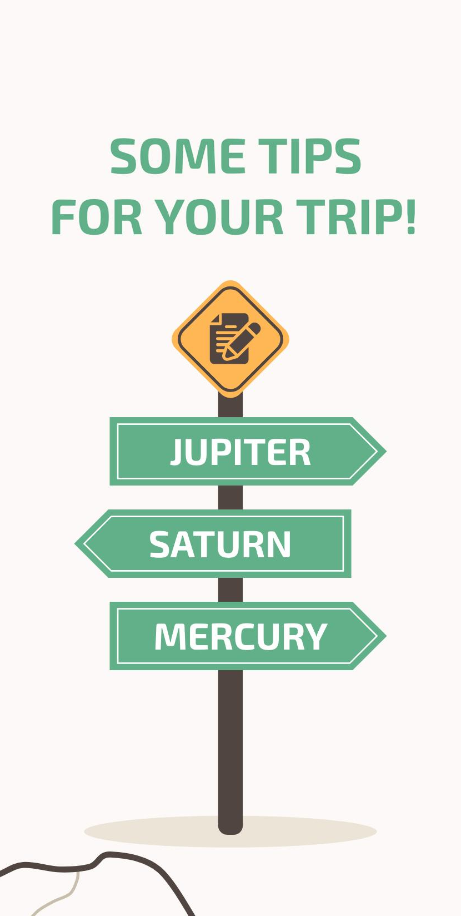
Мобилна версия
http://31.13.201.183/

Slide 14
БЛАГОДАРЯ ВИ ЗА ВНИМАНИЕТО!
Въпроси?
Стефани Кочева
ПМГ „К. Величков“ град Пазарджик

Slide 15
БЛАГОДАРЯ ВИ ЗА ВНИМАНИЕТО!
Въпроси?
Стефани Кочева
ПМГ „К. Величков“ град Пазарджик

Slide 16




Роли
Клиент
Таксиметров
шофьор
Диспечер
Мениджър

Slide 17

Мениджър

Slide 18

Мениджър

